Slide 1
Правила вычисления производных

Slide 2

f(x) | f ́(x) | Пример (записать пример)
c
0
x
1
cos x
- sin x
sin x
cos x
tg x
ctg x

Slide 3

Найдите и исправьте ошибку
(используйте инструмент «Ручка»)
1
4
2
3

Slide 4

Правила вычисления производной №1
к заданию

Slide 5

Правила вычисления производной №2
к заданию

Slide 6
Правила вычисления производной №3
к заданию

Slide 7
Правила вычисления производной №4
к заданию

Slide 8
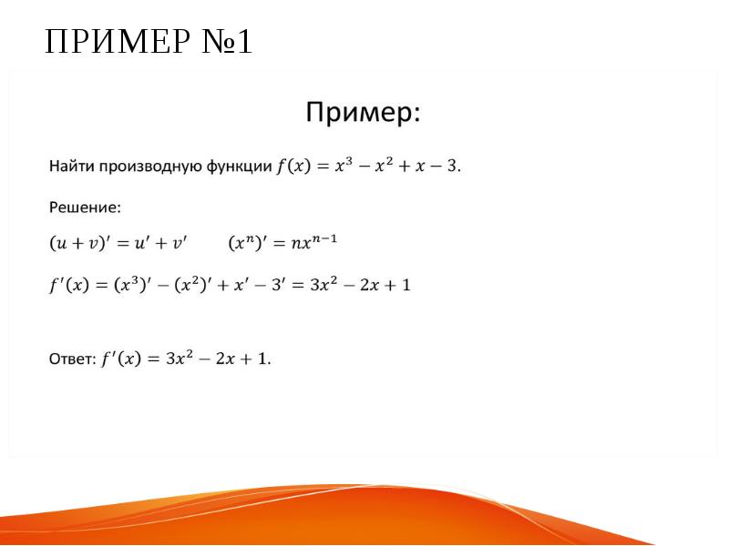

Slide 9
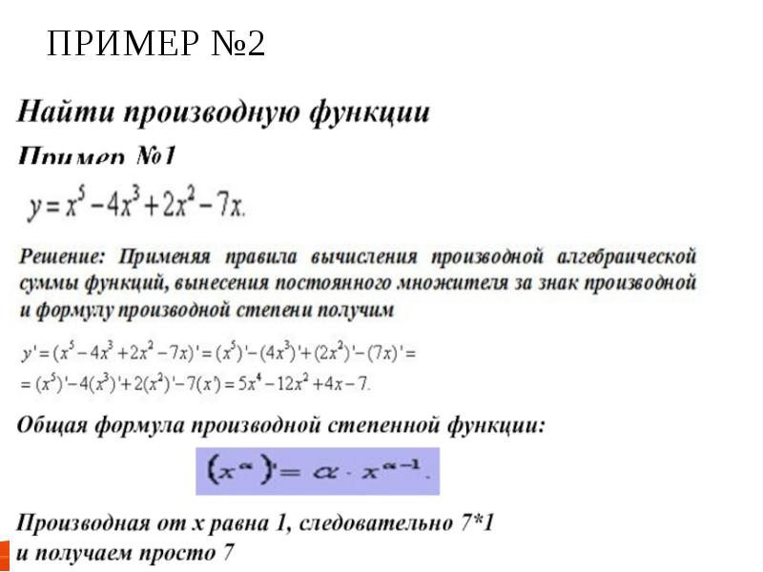

Slide 10
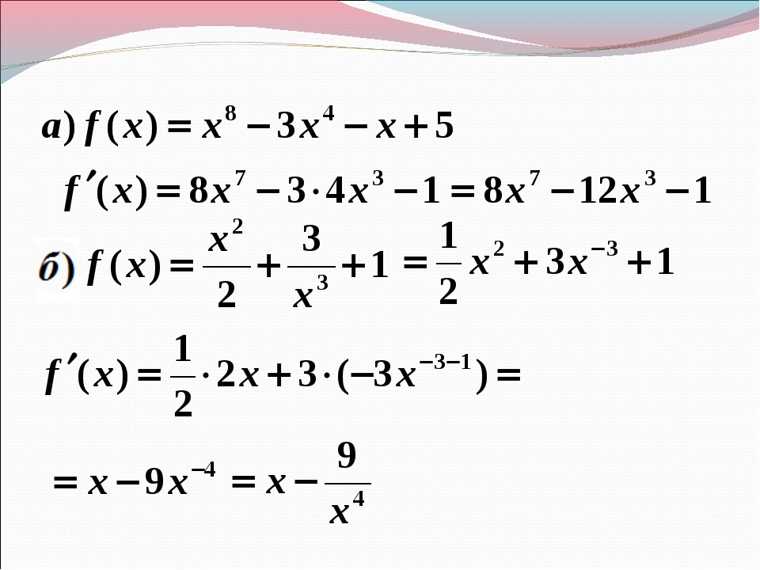

Slide 11
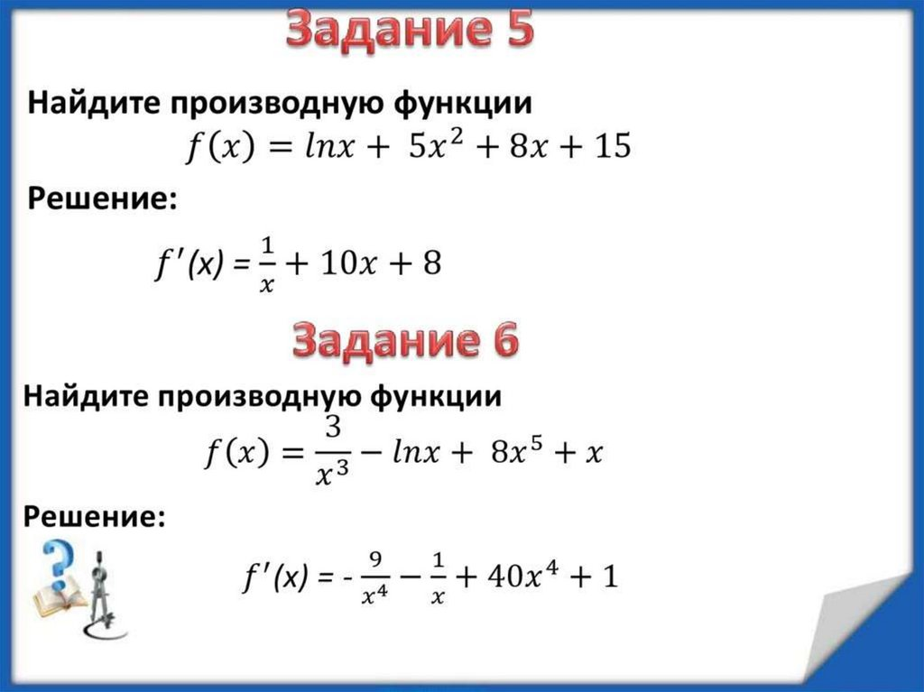

Slide 12
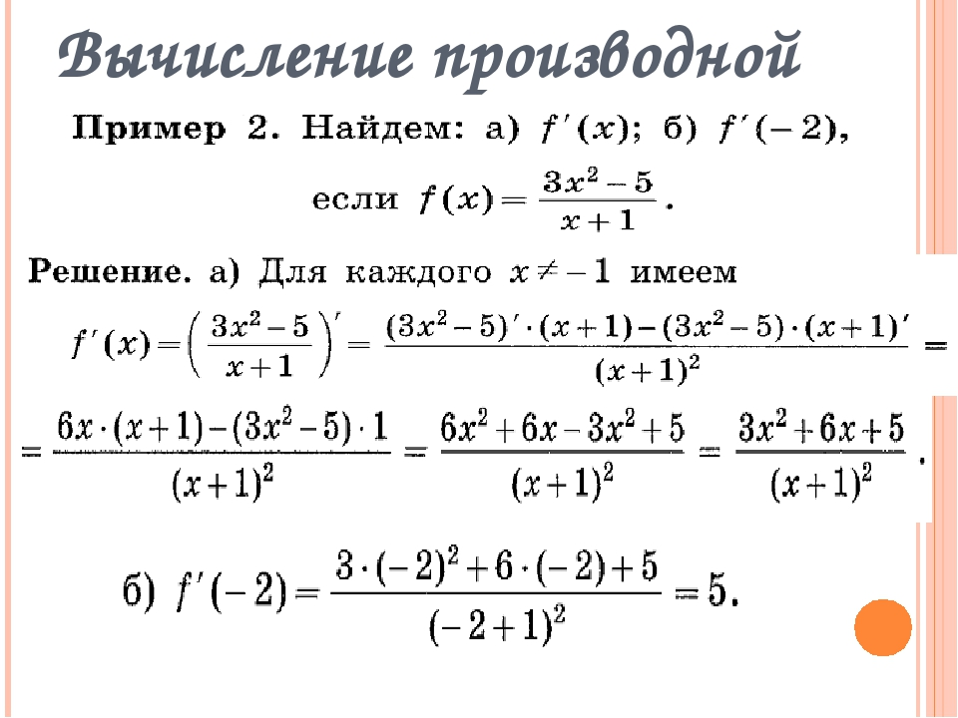

Slide 13
